Slide 1
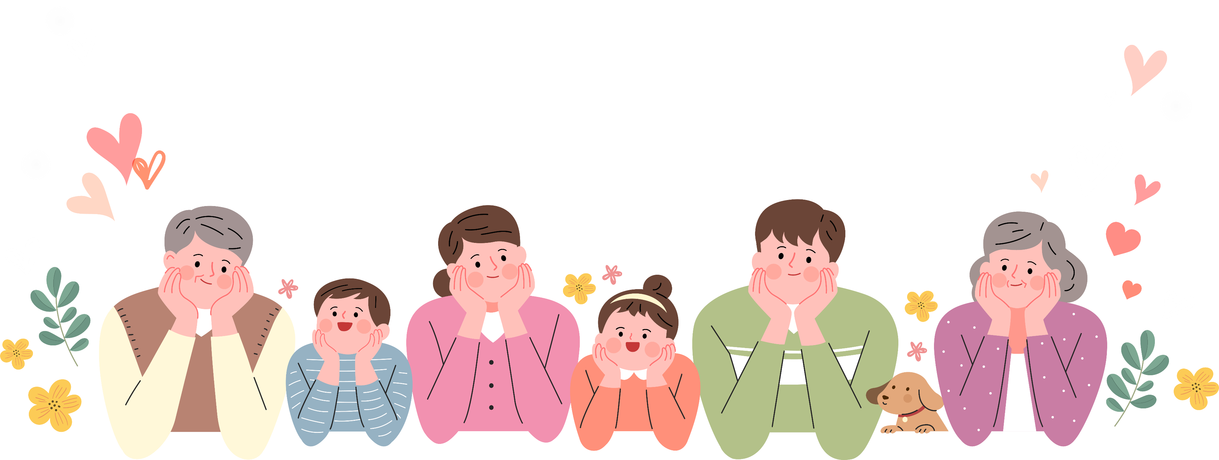




BÀI 5

Slide 2



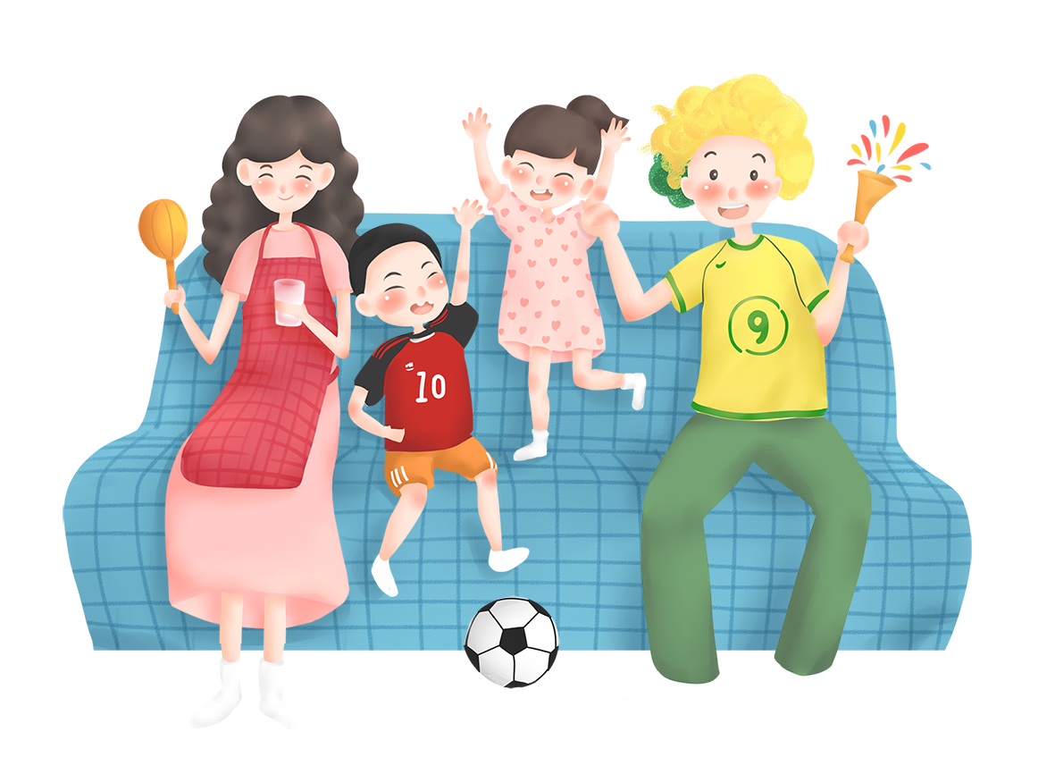

Slide 3

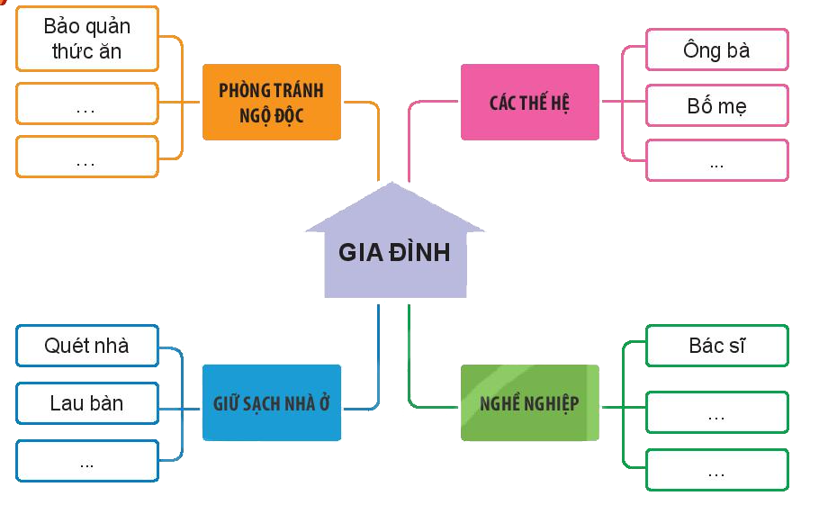

Hoàn thành sơ đồ hệ thống kiến thức và nội dung đã học theo nhóm về chủ đề Gia đình.
Notes:
Bài giảng thiết kế bởi: Hương Thảo - tranthao121004@gmail.com

Slide 4


Notes:
Bài giảng thiết kế bởi: Hương Thảo - tranthao121004@gmail.com

Slide 5
Ăn chín, uống sôi
Chế biến thực phẩm nhiệt độ thích hợp
Các con
Giáo viên
Rửa bát
Kĩ sư
Notes:
Bài giảng thiết kế bởi: Hương Thảo - tranthao121004@gmail.com

Slide 6
Gia đình là tổ ấm yêu thương”. Em và các thành viên trong gia đình cần thể hiện quan tâm, chăm sóc yêu thương nhau.

Slide 7
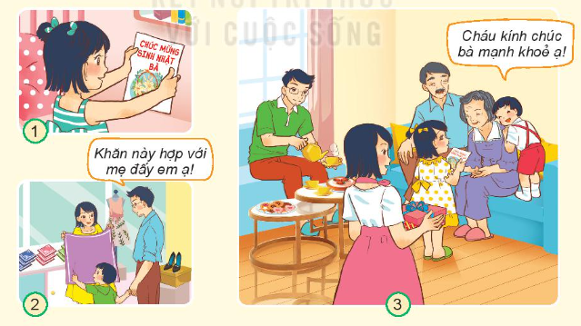
Quan sát hình 1, 2, 3 SGK/22
Hành động nào của Hoa và em trai Hoa thể hiện sự quan tâm và yêu thương dành cho bà?
Bố mẹ Hoa đã làm gì nhân ngày sinh nhật bà?
Những việc làm của mọi người thể hiện điều gì?

Slide 8
Hoa làm thiệp chúc mừng bà, em trai tựa vào vai bà âu yếm.
Bố mẹ Hoa mua quà tặng bà.
Đây là những việc làm thể hiện sự quan tâm chăm sóc tới ông bà cha mẹ.

Slide 9

Nói với bạn các thế hệ trong gia đình mình; những việc đã làm và sẽ làm để thể hiện sự quan tâm và chăm sóc của bản thân với các thế hệ.

Slide 10




Củng cố bài học
Hôm nay em được ôn lại nội dung nào đã học?

Slide 11





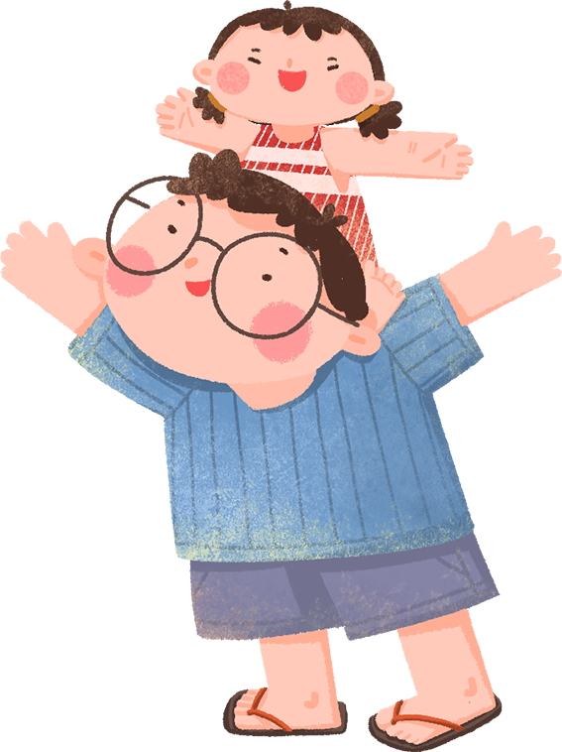


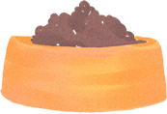
6.16

